Slide 1
Tome AI
Alat za izradu prezentacija
Sonja Poljak, učitelj mentor, Osnovna škola Ivana Kukuljevića Sakcinskog Ivanec
Renata Papec, učitelj savjetnik, Osnovna škola Ivana Kukuljevića Sakcinskog Ivanec

Slide 2
Tome Al
alat za izradu prezentacija uz pomoć umjetne inteligencije
koristi ChatGPT i DALL-e za generiranje teksta i slika
sadržaj generira na temelju unesene teme ili ključne riječi
dodatne animacije, videozapisi, grafikoni i sl.
besplatan
ograničenja: 50 Tome prezentacija +2 korisnika koji međusobno surađuju
500 Al kredita
nemogućnosti izvoza prezentacije u PDF-u

Slide 3
Prednosti
brža i lakša izrada prezentacija
tekst i slike generira Al
korištenje gotovih predložaka i tema
dodavanje dodatnih željenih sadržaja, brisanje sadržaja
suradnja-dijeljenje prezentacije

Slide 4
Tome Al
https://tome.app/

Slide 5
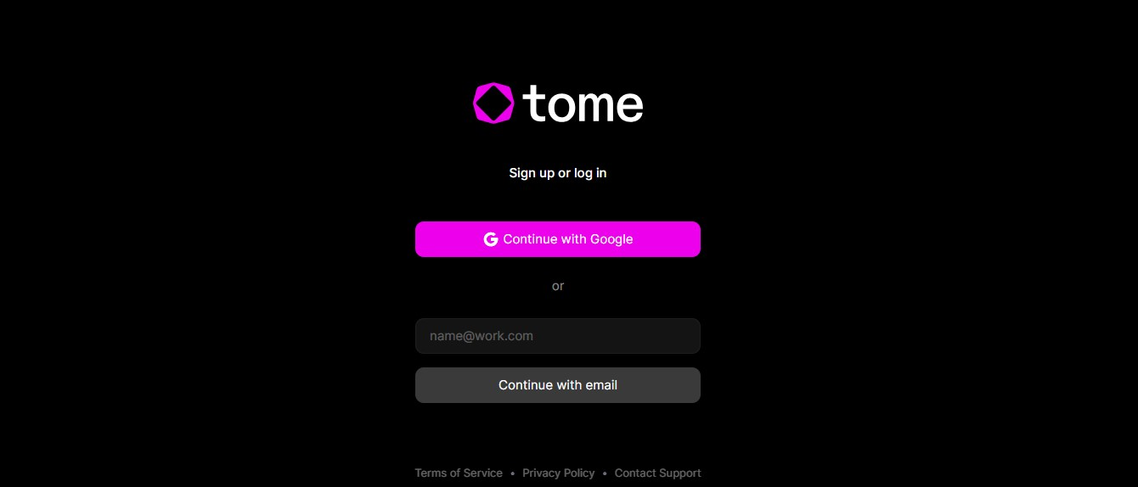
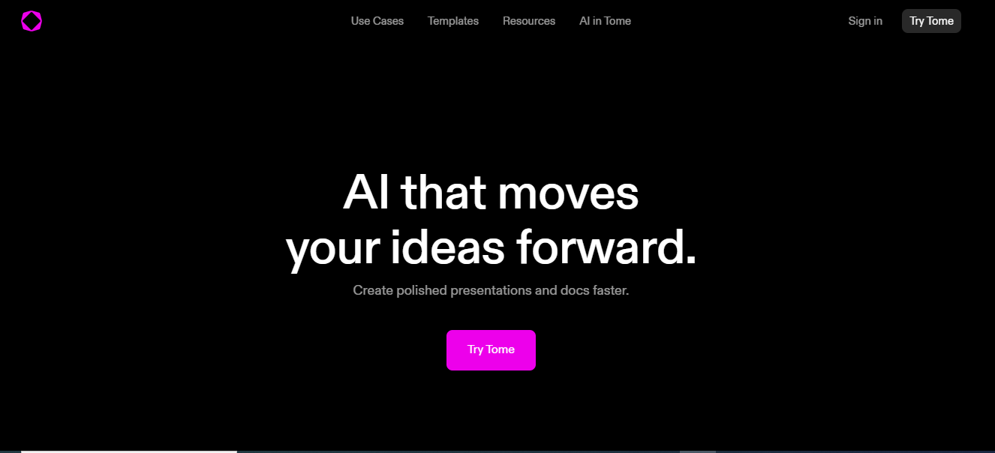
Izrada prezentacije korak 1.
aplikacija je dostupna putem poveznice http://tome.app/
registrirate se putem google računa

Slide 6
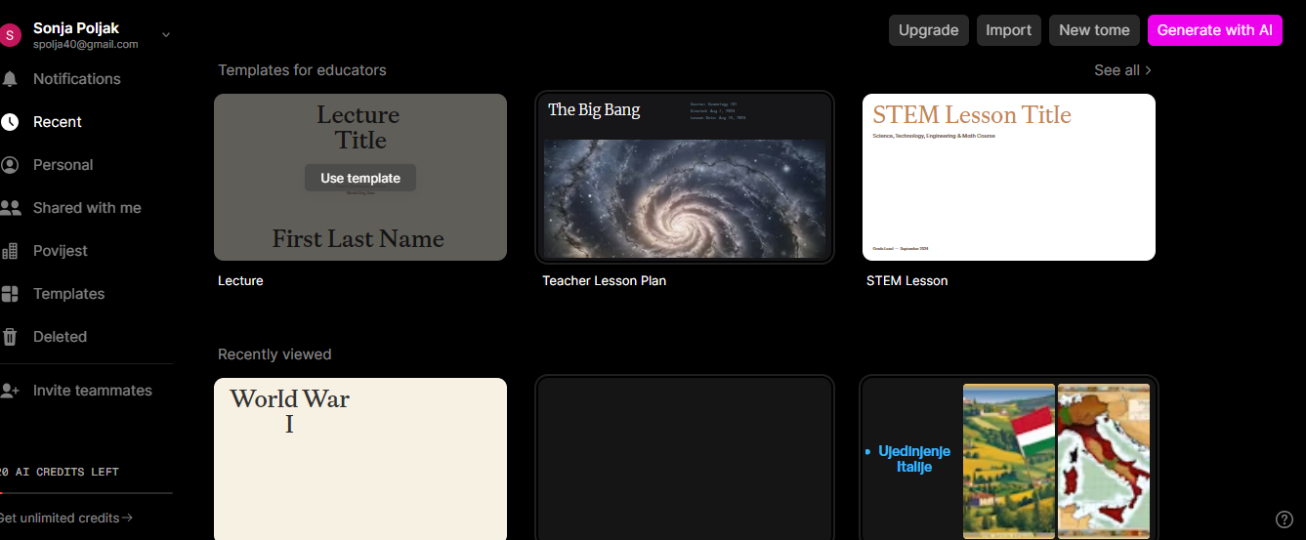
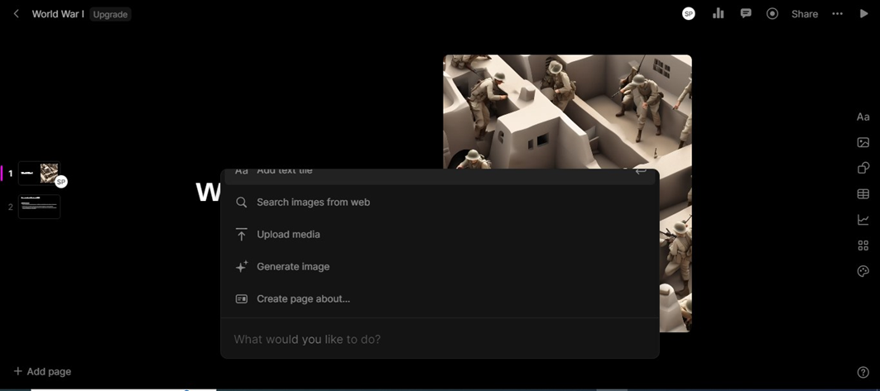
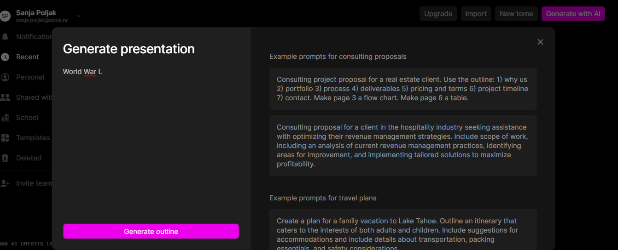
Izrada prezentacije Korak 2.
kod kreiranja prezentacije kliknete na Generate with Al
otvara vam se okvir u koji ćete napisati tekst, naslov ili opis teme
kliknete na Generate /Enter

Slide 7
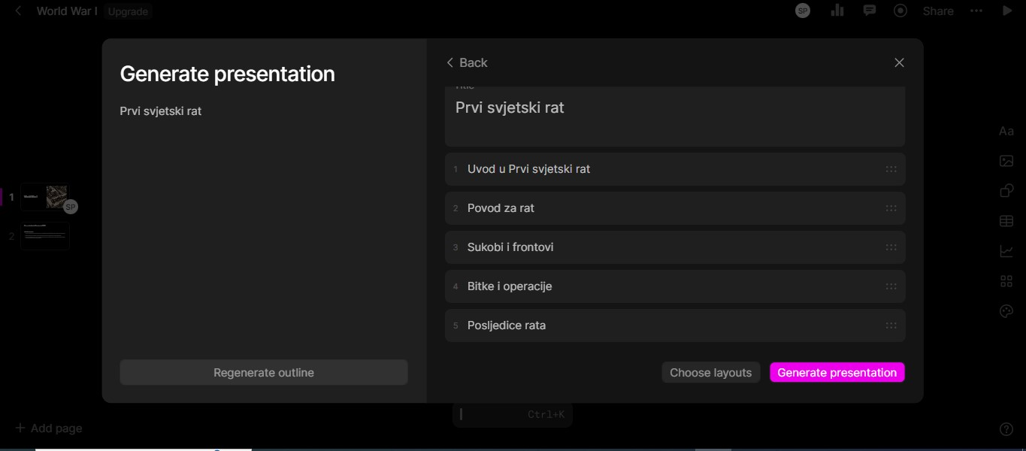
dobit ćete nacrt prezentacije
stranice možete rasporediti prema vlastitim potrebama
možete dodati stranice ili ih brisati

Slide 8
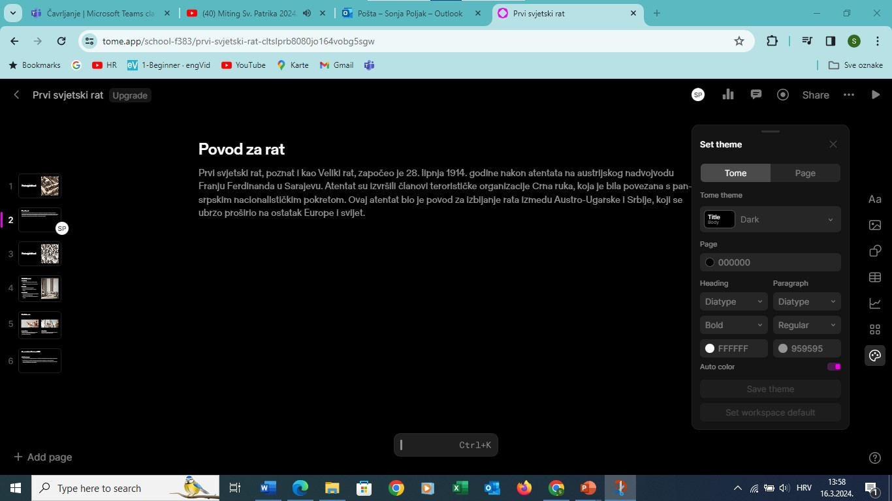
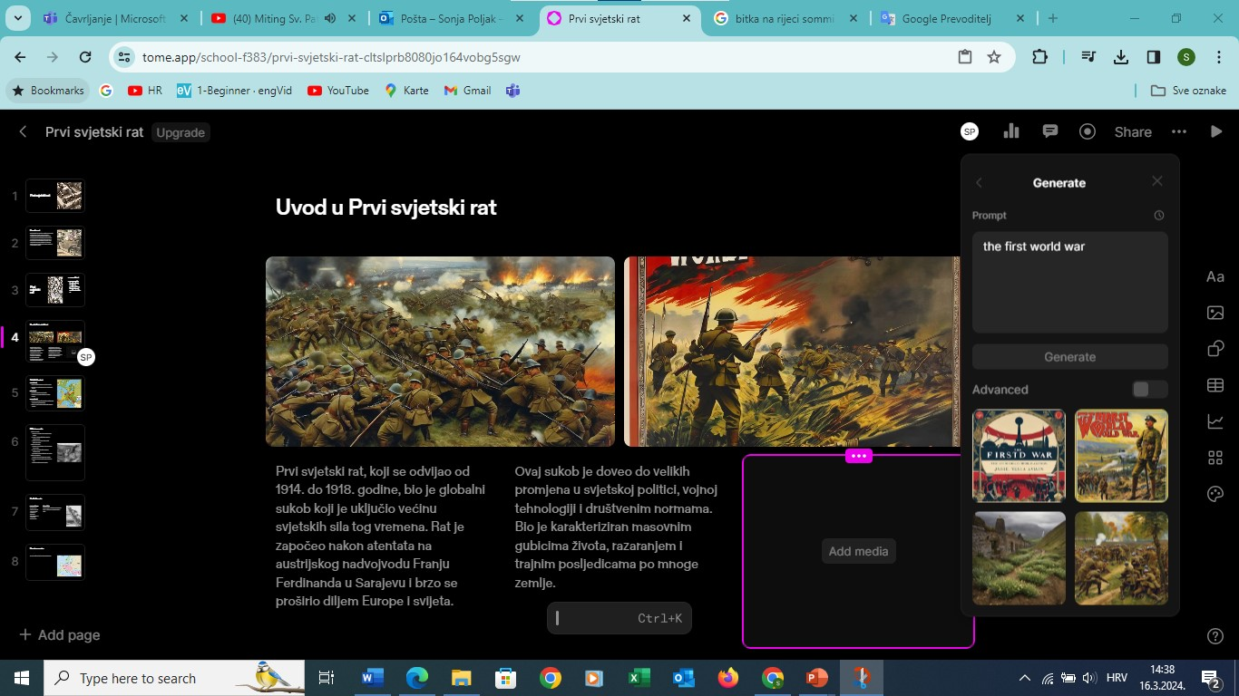
Izrada prezentacije Korak3.
nacrt prezentacije možete dorađivati prema vlastitim potrebama
slajdove možete premještati, brisati, dodavati

Slide 9
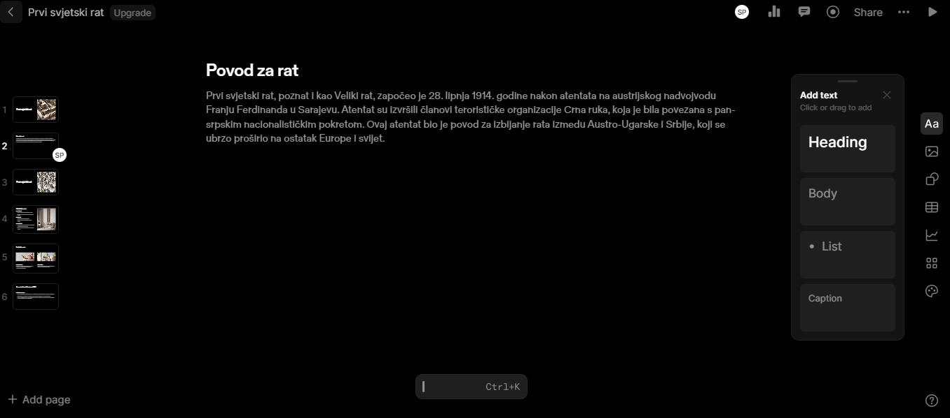
Izrada prezentacije Korak 4.
kreiran sadržaj možete dopuniti tekstom, slikama, videom i sl.
izbornik se nalazi na desnoj strani

Slide 10
Izrada przentacije Korak 5.
prije kraja možete pregledati prezentaciju

Slide 11
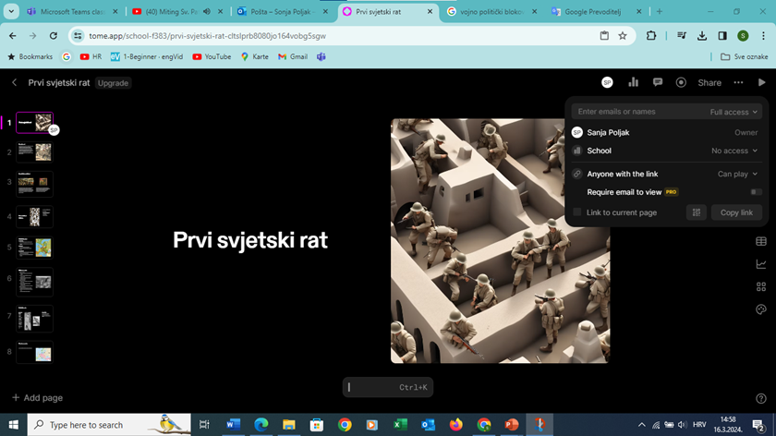
Izrada prezentacije Korak 6.
prezentaciju možete dijeliti

Slide 12
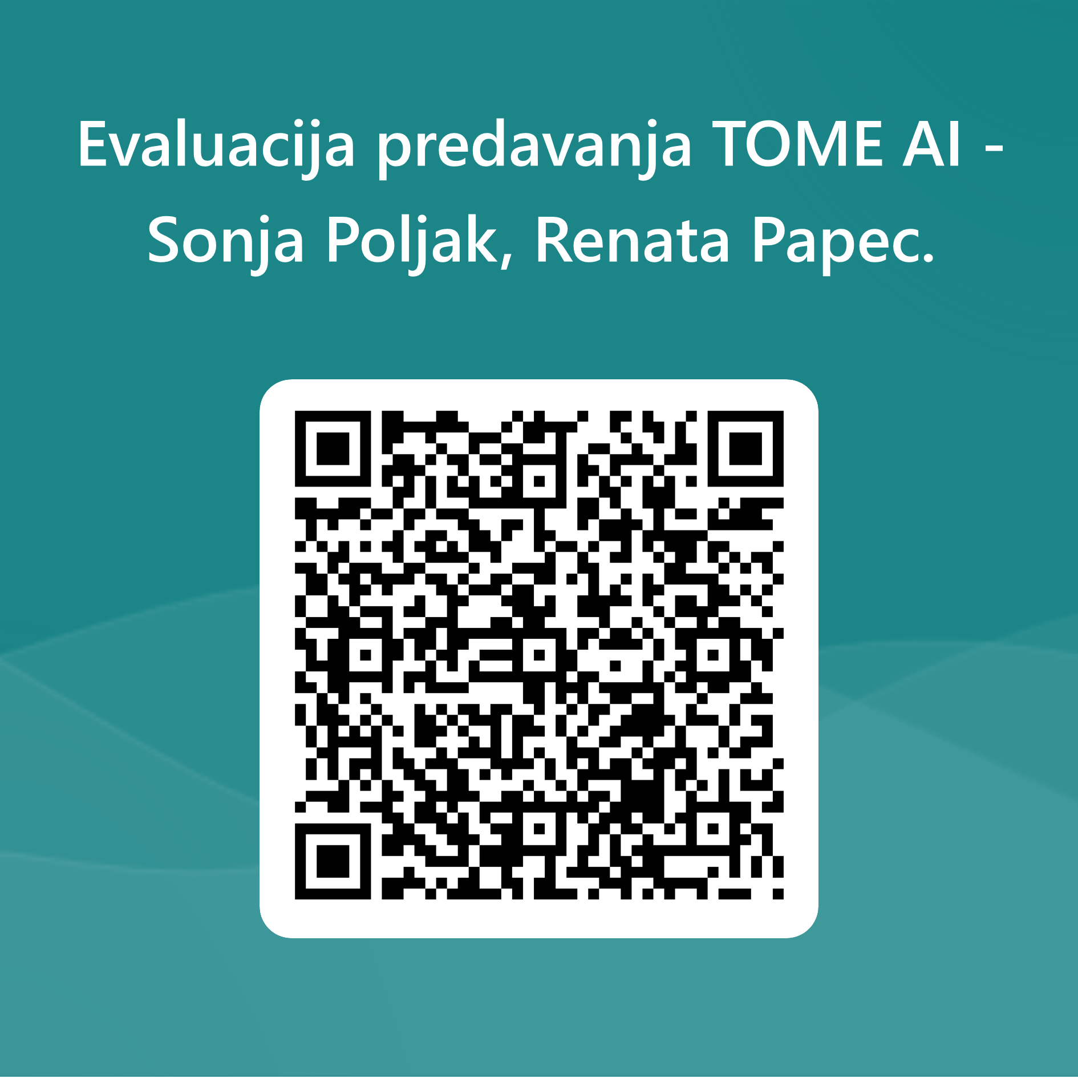
Hvala Vam na pažnji.
Evaluacijski upitnik
Ima li kakvih pitanja?

Slide 13
Primjeri iz povijesti Prvi svjetski rat
https://tome.app/school-f383/prvi-svjetski-rat-cltslprb8080jo164vobg5sgw?page=pinj3dgxjjd4c88mk813u3m0
https://tome.app/school-f383/prvi-svjetski-rat-cltslprb8080jo164vobg5sgw?page=pinj3dgxjjd4c88mk813u3m0

